Slide 1

DevoraYa: Tu Plataforma Definitiva de Pedidos a Domicilio
En la era digital, la inmediatez y la conveniencia son clave. DevoraYa emerge como la solución innovadora para conectar a los amantes de la buena comida con sus restaurantes favoritos, directamente en la puerta de su hogar.

Slide 2

El Problema: Fricciones en el Servicio de Comida a Domicilio
El panorama actual de pedidos a domicilio está plagado de ineficiencias y problemas que afectan tanto a usuarios como a restaurantes. Las plataformas existentes a menudo imponen altas tarifas, ofrecen una mala experiencia de usuario y carecen de la velocidad que los clientes esperan.
Altas comisiones para restaurantes.
Interfaces complicadas y poco intuitivas.
Tiempos de espera excesivos.
Falta de visibilidad en el estado del pedido.

Slide 3
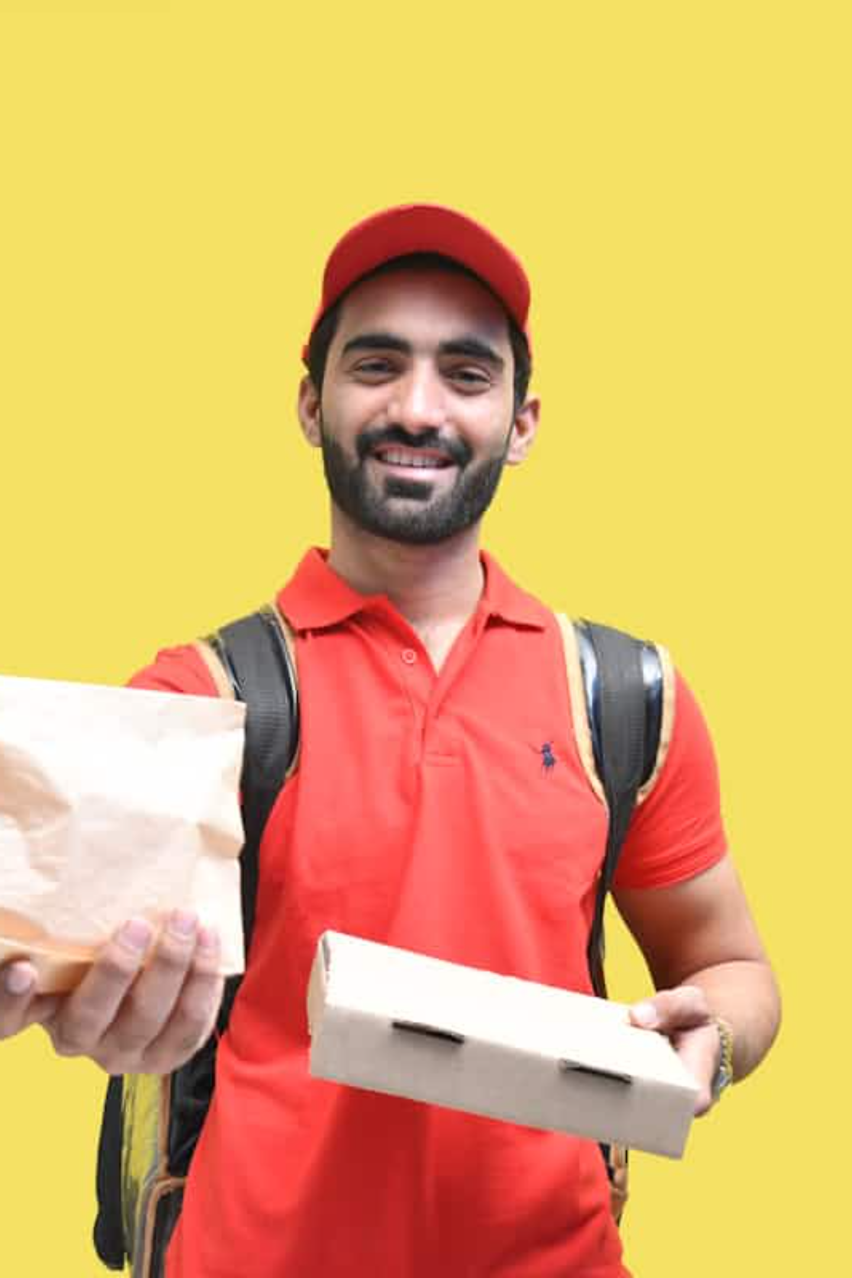



DevoraYa: La Oportunidad que Resuelve el Problema
DevoraYa transforma estas fricciones en una oportunidad de crecimiento. Nuestra plataforma conecta a usuarios y restaurantes de manera eficiente, ofreciendo una experiencia superior y un modelo de negocio justo.
Usuarios Satisfechos
Acceso fácil y rápido a una amplia variedad gastronómica.
Restaurantes Potenciados
Digitalización de ventas sin altas comisiones.
Logística Optimizada
Procesos de entrega eficientes y transparentes.

Slide 4
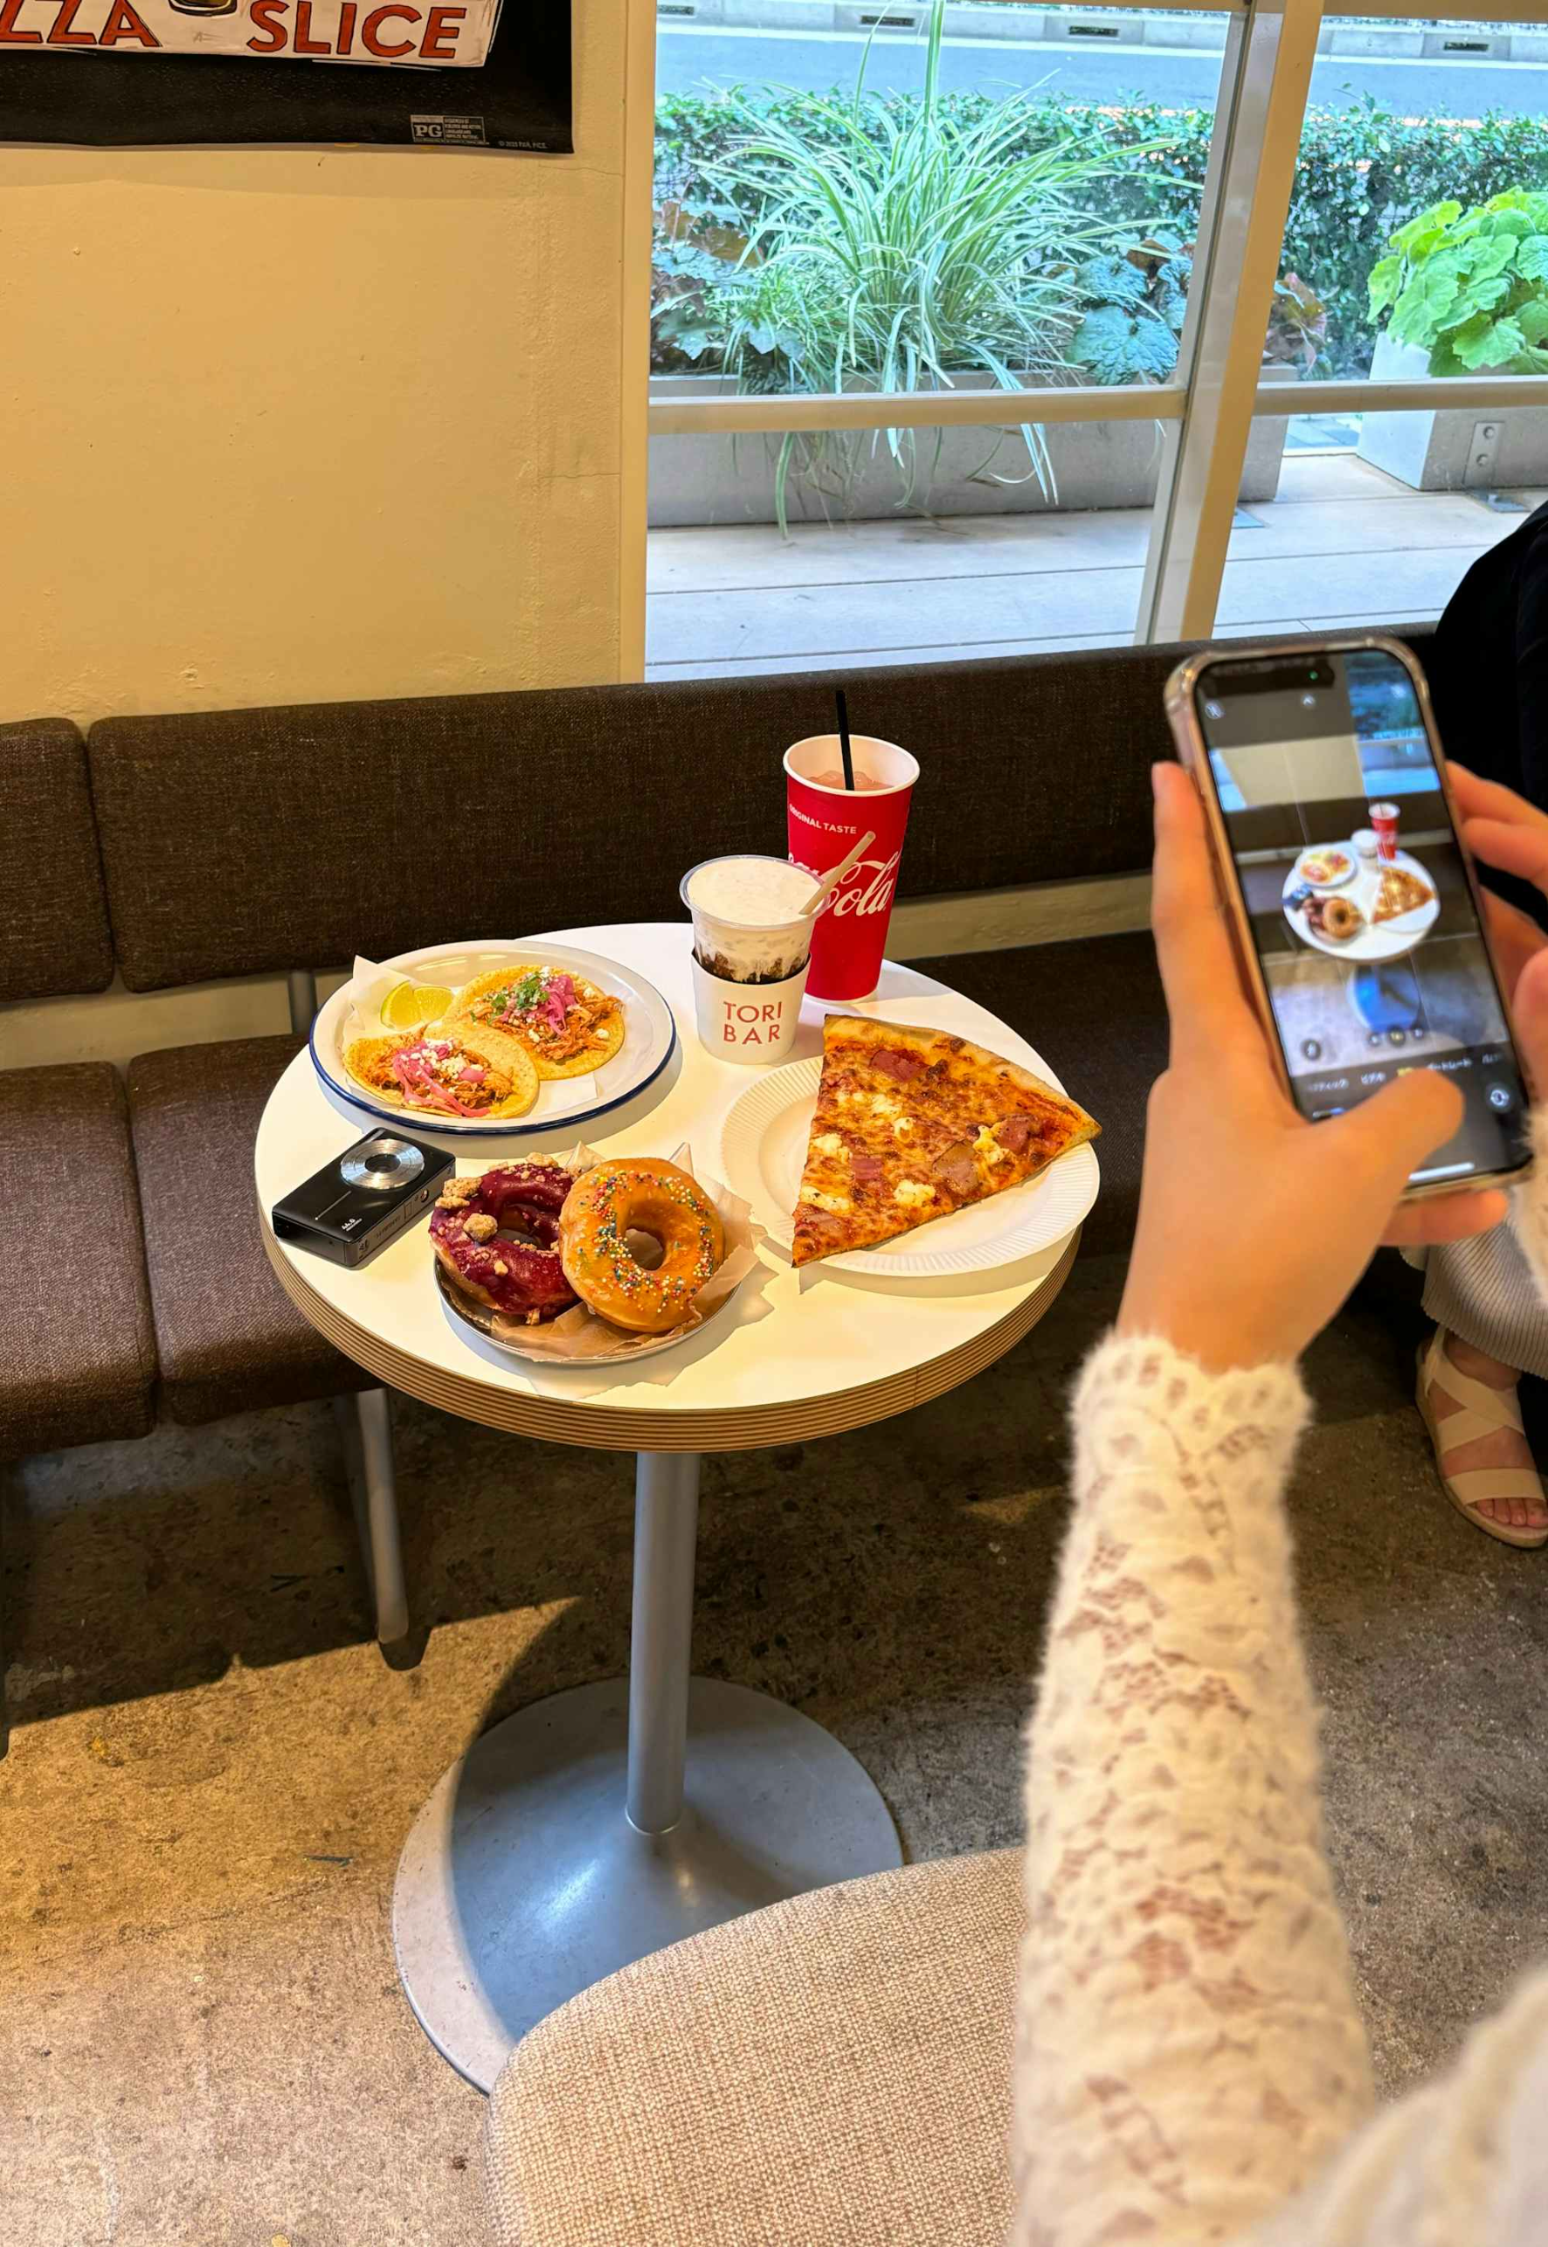

Nuestra Propuesta de Valor y Público Objetivo
DevoraYa ofrece una interfaz fluida y una gestión de pedidos transparente, creando valor para ambos extremos del mercado.
Para Nuestros Usuarios
Para Nuestros Comercios
Ampliación de su alcance de clientes.
Herramientas de gestión de pedidos eficientes.
Reducción de costos operativos y comisiones justas.
Análisis de datos para optimizar sus ventas.
Acceso a una diversa oferta culinaria.
Proceso de pedido intuitivo y rápido.
Seguimiento en tiempo real de sus órdenes.
Ofertas exclusivas y personalizadas.

Slide 5
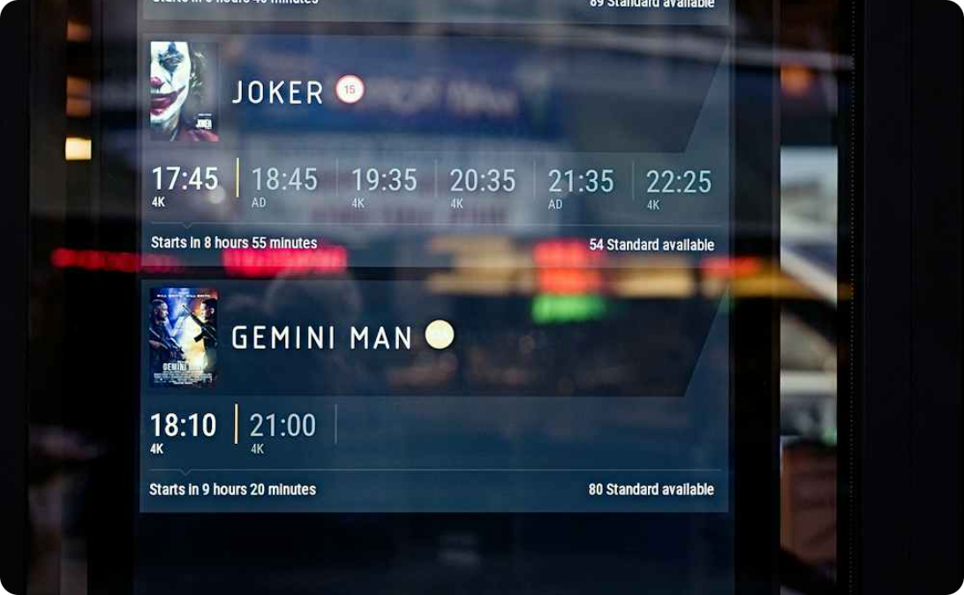
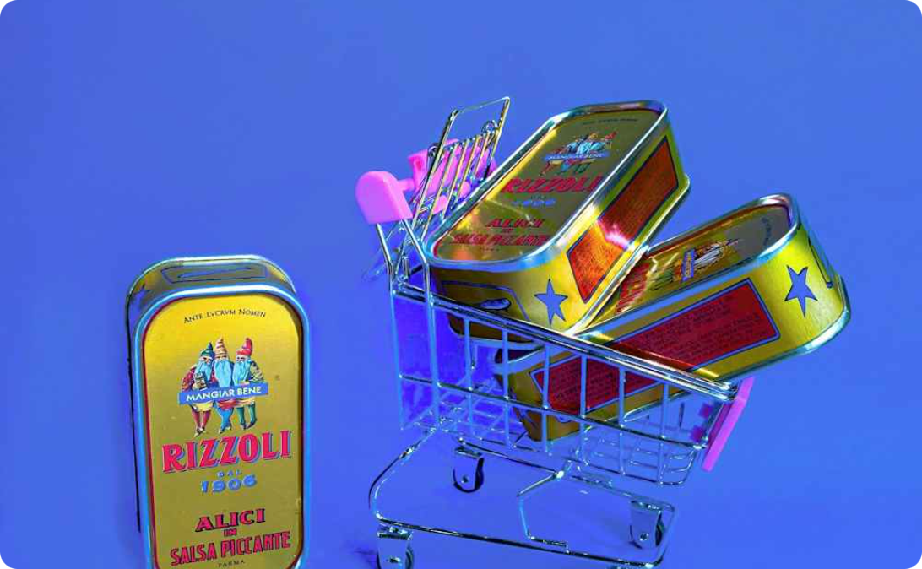

Características Clave: Experiencia de Usuario Superior
La usabilidad y el diseño intuitivo son el corazón de DevoraYa, garantizando una experiencia de usuario excepcional desde el primer clic.
Interfaz Intuitiva
Gestión del Carrito
Perfil Personalizado
Nuestra aplicación está diseñada para ser fácil de usar, con una navegación clara y atractiva.
Añade, elimina y gestiona productos de forma sencilla antes de finalizar tu pedido.
Control total sobre tus datos personales, direcciones y preferencias.

Slide 6
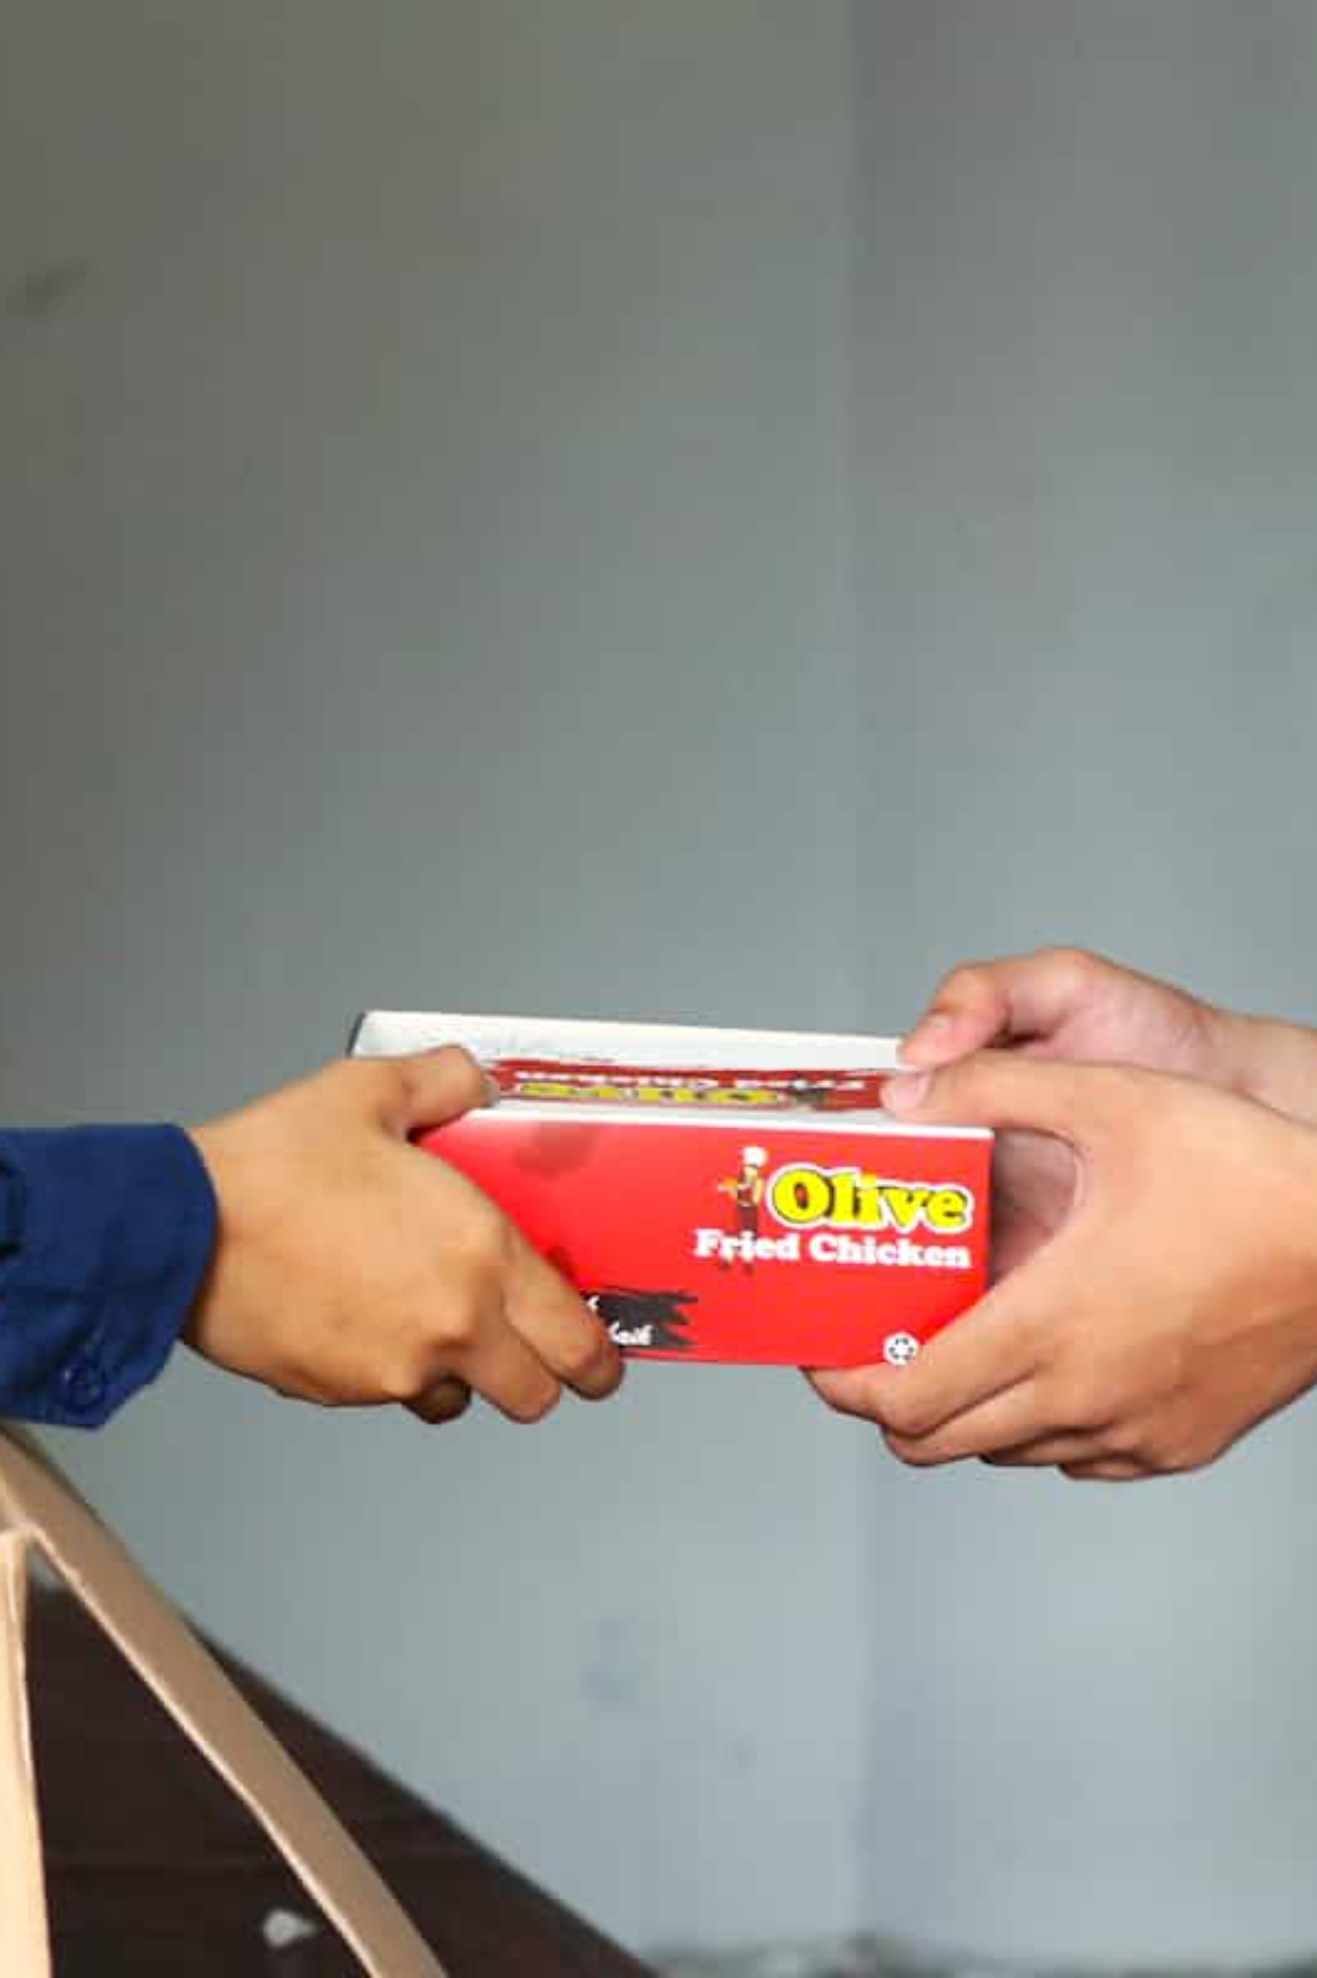
Flujo de Pedidos: Sencillez y Transparencia
Desde la selección del plato hasta la confirmación de la entrega, DevoraYa guía al usuario a través de un proceso claro y sin complicaciones.
01
Explorar y Seleccionar
Navega por una amplia gama de restaurantes y sus menús detallados.
02
Personalizar Carrito
Añade tus platillos favoritos, ajusta cantidades y revisa tu orden.
03
Confirmar Datos
Verifica tu dirección de entrega, método de pago y detalles de contacto.
04
Seguimiento Activo
Recibe actualizaciones en tiempo real sobre el estado de tu pedido, desde la preparación hasta la entrega.

Slide 7
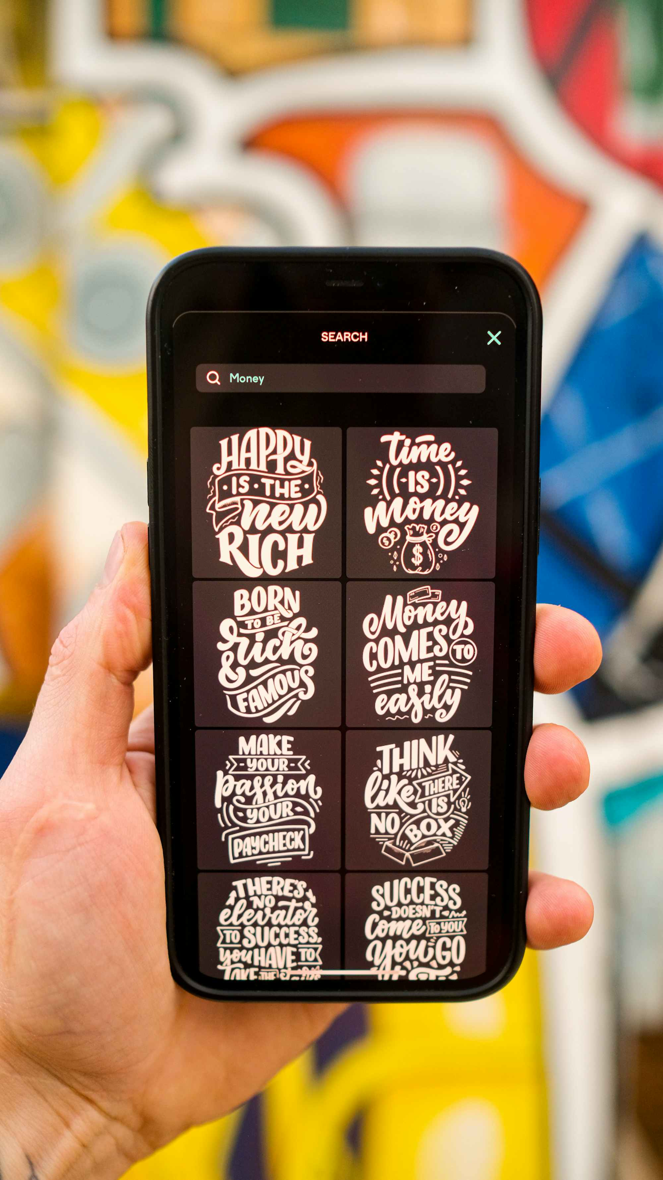
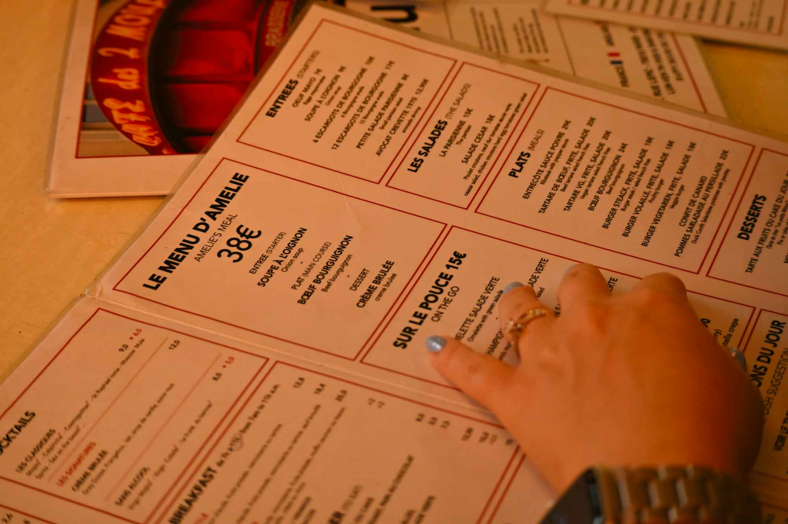
Historial de Pedidos: Transparencia y Control
El historial de pedidos de DevoraYa ofrece una vista detallada de todas tus transacciones, permitiéndote revisar órdenes pasadas y recordar tus favoritos.
Ejemplo de un Pedido Detallado
Pedido #DY-20240315-001Fecha: 15/03/2024Restaurante: "La Parrilla Argentina"Productos:- Bife de Chorizo (500g) x 1 - $25.00- Papas Fritas Grandes x 1 - $7.50- Ensalada Mixta x 1 - $6.00- Agua Mineral x 2 - $3.00Subtotal: $41.50Envío: $3.00Total: $44.50Estado: Entregado
Vista Rápida: Un resumen de cada pedido con fecha, restaurante y total.
Detalle Expandido: Al hacer clic, se muestran los productos específicos y el desglose de precios.
Re-orden Fácil: La opción de repetir un pedido anterior con un solo toque.

Slide 8
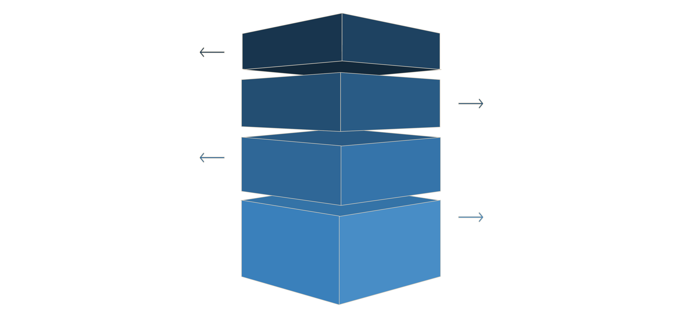
Arquitectura Robusta: La Base de DevoraYa
Hemos construido DevoraYa sobre una infraestructura tecnológica moderna y escalable, garantizando rendimiento, seguridad y flexibilidad.
Frontend
React con Vite para UI rápida y SPA.
Seguridad
Autenticación JWT para rutas y tokens.
Backend
Node.js, Express y Sequelize como API.
Base de datos
PostgreSQL/MySQL para almacenamiento confiable.
Frontend: Desarrollado con React y Vite para una Aplicación de una Sola Página (SPA) rápida y responsiva.
Backend: Construido con Node.js, Express y Sequelize, gestionando de manera eficiente nuestra API y la lógica de negocio.
Base de Datos: Utilizamos PostgreSQL/MySQL para un almacenamiento de datos fiable y seguro.

Slide 9


Seguridad de Datos: Nuestra Prioridad
La protección de la información de nuestros usuarios y comercios es fundamental. Implementamos medidas de seguridad avanzadas para garantizar la integridad y confidencialidad de los datos.
Bearer Tokens (JWT)
Encriptación de Datos
Utilizamos JSON Web Tokens para autenticar y autorizar el acceso a rutas sensibles de nuestra API, como perfiles de usuario y pedidos.
Toda la información sensible, incluidas las contraseñas, se encripta rigurosamente para prevenir accesos no autorizados.
Infraestructura Segura
Nuestros servidores están protegidos con firewalls y monitoreo constante para detectar y prevenir amenazas.

Slide 10

El Futuro de DevoraYa: Innovación Continua
Hemos establecido una base sólida, y ahora estamos listos para expandir nuestras funcionalidades y consolidar nuestra posición en el mercado.
Integración de Pagos
Rastreo en Tiempo Real
Diversas opciones de pago seguras para una experiencia de compra sin interrupciones.
Permitir a los usuarios seguir el progreso de su pedido desde el restaurante hasta su puerta.
Panel para Comercios
Expansión Geográfica
Una plataforma intuitiva para que los restaurantes gestionen pedidos, menús y promociones.
Llevar DevoraYa a nuevas ciudades y regiones, ampliando nuestro alcance.
DevoraYa no es solo una plataforma, es el futuro de la comida a domicilio. Únete a nosotros en este emocionante viaje.

